Slide 1
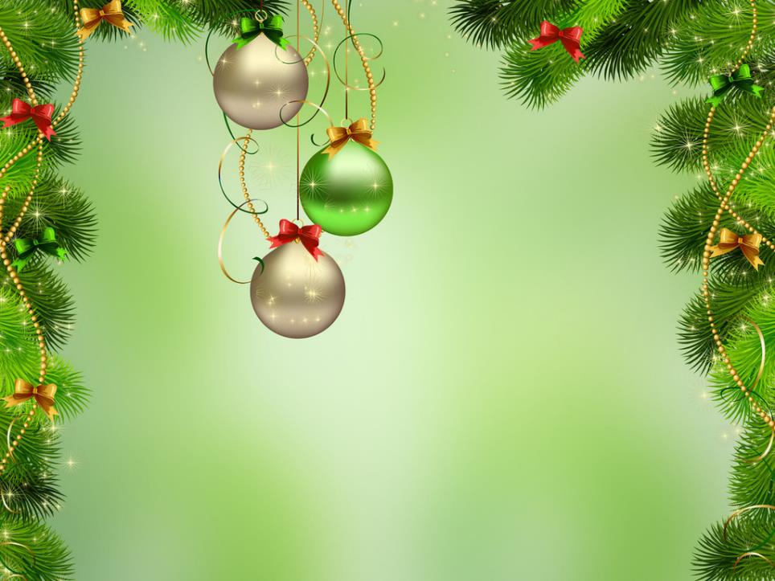
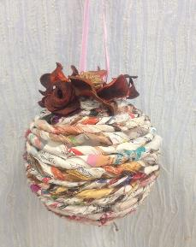
МБОУ ООШ №81
г.Краснодар
Мастер-класс по изготовлению
новогодней игрушки
«Эко - шар»
Подготовила:
Учитель изобразительного искусства и технологии
Будникова Юлия Владимировна
2020 год

Slide 2
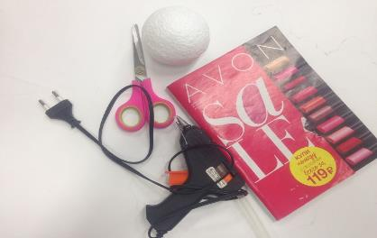
Для изготовления «Эко-шара» нужно приготовить: газету или журнал, основу для шарика, линейку, ножницы, флористический пистолет, простой карандаш, ленточку для подвески, фурнитуру для оформления.

Slide 3
1. Отмерить на листе журнала или газеты полоски шириной 10 см.
2. Отрезать несколько полосок (3-4 штуки) в зависимости от размера основы для шарика.

Slide 4
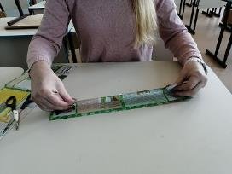
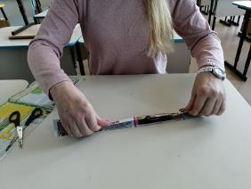
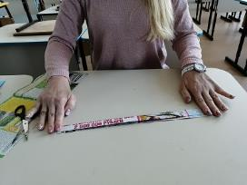
3. Сложить полоску в несколько слоев.

Slide 5
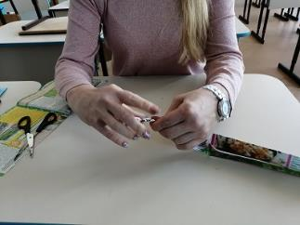
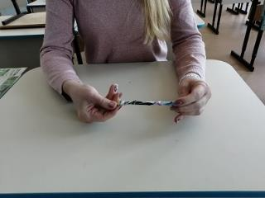
4. Скрутить полоски в плотный жгутик.

Slide 6
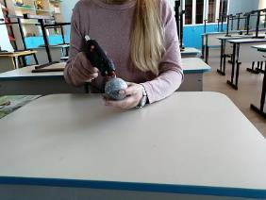
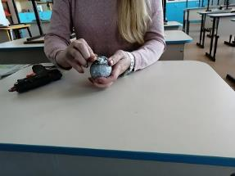
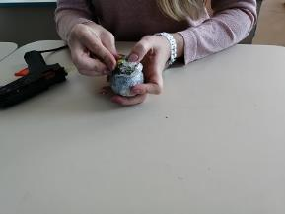
5. Флористическим пистолетом закрепить жгутик на основе.
6. Затем приклеить жгутик к поверхности основы обкручивая его вокруг шарика.

Slide 7
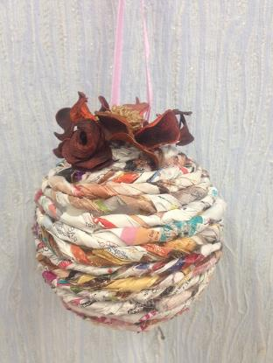
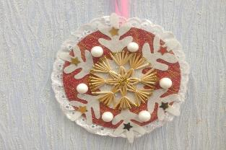
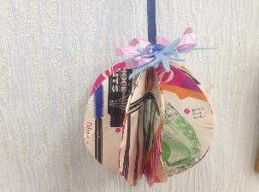
7. К игрушке прикрепить ленточку-подвеску и украсить сухими растениями или любой фурнитурой.

Slide 8
Творческий человек способен дать «Вторую жизнь бумаге», создавая из нее необыкновенные , нужные и полезные предметы и поделки которые могут порадовать друзей и близких на любой праздник.
СПАСИБО ЗА ВНИМАНИЕ!!!

